Slide 1
ТЕХНОЛОГИИ И ПОДХОДЫ К АНАЛИЗУ И ПРОЕКТИРОВАНИЮ ИНФОРМАЦИОННЫХ СИСТЕМ
Курс лекций подготовила: Доцент, к.т.н.
Сунгатуллина Алина Тальгатовна
Контактная информация: sungat_alina@mail.ru
Телефон: 89031044253

Slide 2
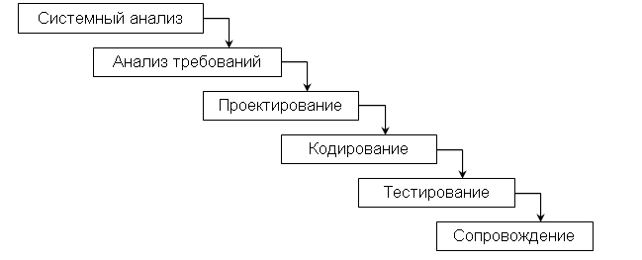
Модели жизненного цикла
Каскадная модель (однократный проход, водопадная или классическая модель) – подразумевает линейную последовательность прохождения стадий создания информационной системы. Другими словами, переход с одной стадии на следующую происходит только после того, как будет полностью завершена работа на текущей.

Slide 3
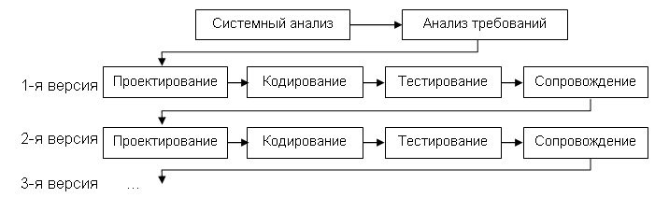
Модели жизненного цикла
Инкрементная стратегия (англ. increment – увеличение, приращение) подразумевает разработку информационной системы с линейной последовательностью стадий, но в несколько инкрементов (версий), т. е. с запланированным улучшением продукта

Slide 4
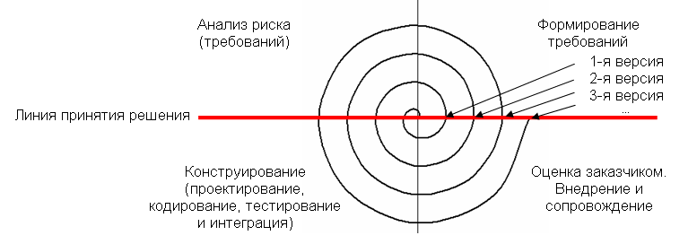
Модели жизненного цикла
Спиральная стратегия (эволюционная или итерационная модель, автор Барри Боэм, 1988 г.) подразумевает разработку в виде последовательности версий, но в начале проекта определены не все требования. Требования уточняются в результате разработки версий.

Slide 5
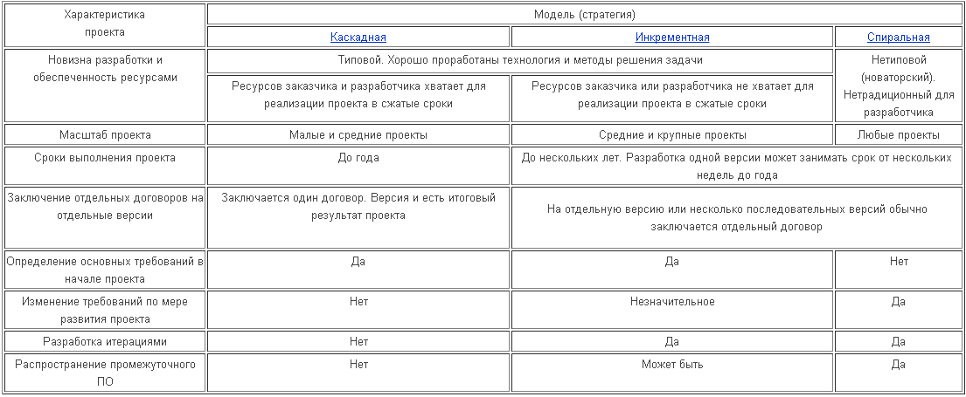
Сравнительный анализ моделей

Slide 6
CASE-технологии анализа и проектирования
CASE (Computer-Aided Software/System Engineering)-технология представляет собой совокупность методов анализа, проектирования, разработки и сопровождения информационных систем (ИС), поддержанную комплексом взаимосвязанных средств автоматизации.
Цели использования CASE-технологий
максимальная автоматизация стадий анализа и проектирования систем с целью построения формальных и непротиворечивых моделей системы;
вынесение части деятельности из стадии кодирования в стадию проектирования.

Slide 7
CASE-технологии анализа и проектирования
4 парадигмы CASE-средств
Методология
Структурный подход | Объектно-ориентированный подход
Метод
DFD (Data Flow Diagrams) IDEF0 (Integrated DEFinition) | Методы RUP (Rational Unified Process)
Нотация
Йордана Гейна-Сарсона | UML – Unified Model Language
Средства
IDEF Designer, ERwin\BPwin | IBM Rational Rose

Slide 8
Объектно-ориентированный и структурный подходы
Первое отличие этих подходов друг от друга заключается в принципах декомпозиции и структурной организации элементов (компонентов, модулей) системы:
функциональная декомпозиция,
объектно-ориентированная декомпозиция.
Вторым отличием является объединение в объекте как атрибутивных данных (характеристики, свойства), так и поведения (функции, методы). В функционально-ориентированных системах функции и данные хранятся (существуют) отдельно.
Третье отличие двух подходов заключается в структурной организации внутри модулей системы.

Slide 9
Базовые составляющие объектно-ориентированного подхода
Базовыми составляющими объектно-ориентированного подхода являются:
- Унифицированный процесс RUP - это процесс разработки программного обеспечения (ПО), который обеспечивает упорядоченный подход к распределению задач и обязанностей в организации;
- Унифицированный язык моделирования UML – язык (система обозначений) для определения, визуализации и конструирования моделей системы в виде диаграмм и документов на основе объектно-ориентированного подхода
- шаблоны проектирования (паттерны) - то именованная пара «проблема/решение», содержащая готовое обобщенное решение типичной проблемы

Slide 10
Преимущества объектно-ориентированного подхода
В отличие от структурного подхода объектно-ориентированный имеет ряд преимуществ:
описание системы в виде объектов больше соответствует содержательному смыслу предметной области. Например, при использовании структурного подхода БД должна удовлетворять требованиям нормализации, в соответствии с которыми данные по одному и тому же объекту (сущности из реального мира) могут храниться в нескольких таблицах;
сущности реального мира, как правило, обладают поведением, что в объектно-ориентированном проектировании отражается с помощью определения методов класса. В структурном подходе данные (атрибуты) и алгоритмы (методы) существуют отдельно друг от друга;

Slide 11
Преимущества объектно-ориентированного подхода
объединение атрибутов и методов в объекте (классе), а также инкапсуляция позволяют добиться большей внутренней и меньшей внешней связности между компонентами системы. Это облегчает решение проблем:
- адаптации системы к изменению существующих или появлению новых требований;
- сопровождения системы на разных стадиях жизненного цикла;
- повторного использования компонентов;
объектно-ориентированный подход позволяет легче организовать параллельные вычисления, так как каждый объект обладает собственными значениями характеристик (атрибутов) и поведением, за счет чего можно добиться его автономной работы;
Case-средства, поддерживающие объектно-ориентированный подход, на основе информации об объектах позволяют достичь большей степени автоматизации

